Slide 1




الاحتراق
هو تفاعل كيميائي يحدث نتيجة إتحاد المادة بالأكسجين تحت تأثير دراجة حرارة معينة، هذه الدرجات تختلف بإختلاف المادة (نقطة إشتعال المادة) وهي الدرجة التي إذا وصلت إليها المادة فإنها تتحد مع الأكسجين وتولد ظهور اللهب أي إشتعال النار.
عناصر الحريق
يحتاج الحريق إلى 03 عناصر أساسية لنشوبه:
المادة القابلة للأشتعال
المصدر الحراري
الأكسجين

Slide 2
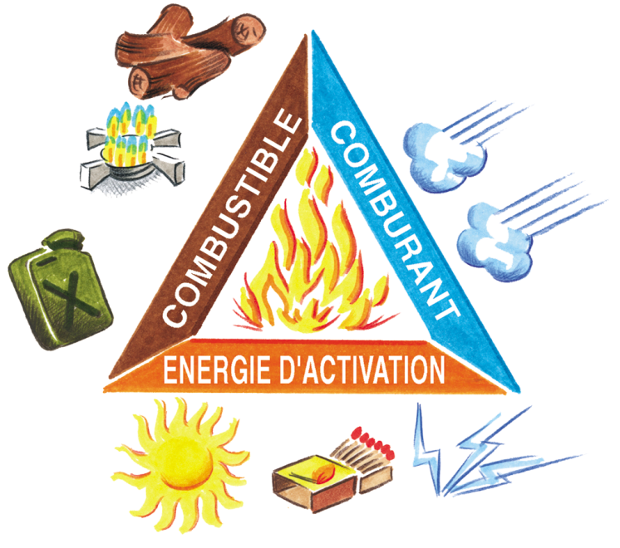
المصدر الحراري
الاكسيجان+ المادة القابلة للاشتعال
إضاءة+ دخـان+ حرارة + غـــاز
المادة المشتعلة
الأكسجين
المصدر الحراري

Slide 3
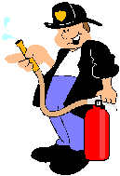
الطاقة الحرارية
        الطاقة الحرارية متعددة ومن مصادر مختلفة
حراريــــة
كيميائيــة
طبيعيــــة
كهربائيـة
ميكانيكية

Slide 4
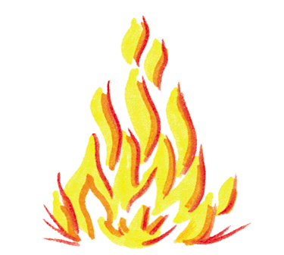
كيفية انتشار النار
القـــذف
Convection
بالإشعــــــــــــــاع
بالإشعــــــــــــــاع
بالالتحـــام

Slide 5
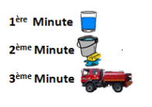
وللقضاء على النار يجب حذف عنصر من العناصر المكونة لإشعال النار وذلك بـ:
العزل: حرمان النار من إلتهام المزيد من المادة
الخنق: حرمان النار من الأكسجين
التبريد: التخفيض من درجة حرارة النار
ملاحظة: التوقيت له أهمية عند التدخل

